Slide 1
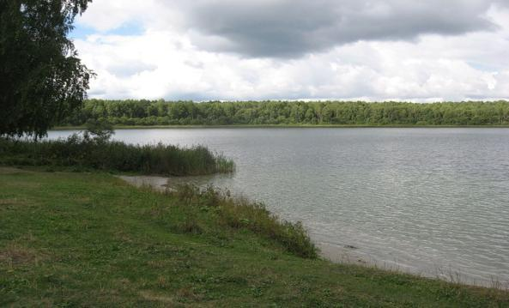
Интернет-проект «Мосты дружбы» Конкурс мультимедиа-проектов «Виртуальная экскурсия» Экскурсия по красивейшим местам родного края
Работу выполнила команда «ЭКСКУРСОВОДЫ»
Клопертанец Иван,
Беликов Илья
6 «в» класс
БОУ г. Омска «СОШ №110»
Руководитель:
Клопертанец Зинаида Николаевна
БОУ «СОШ №110»

Slide 2
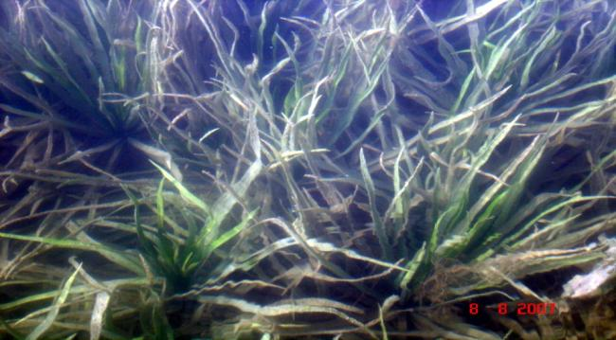
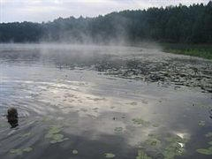
Как чудесен и красив наш край!
Сколько красивых и неповторимых мест в нашем родном краю.
Актуальность этой темы в том, что мы рвемся за границу, а свою красоту не замечаем.
И сейчас мы расскажем о самых красивейших и замечательных местах г.Омска и покажем фотографии этих мест.

Slide 3
Озеро Данилово
Озеро расположено в пределах Омской области среди сосен, в зеленом бору.
Диаметр озера — один километр. Глубина озера 17 метров, прозрачность воды — 5 метров.

Slide 4
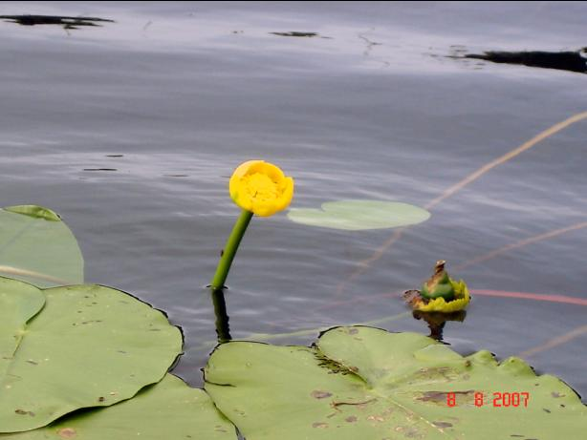
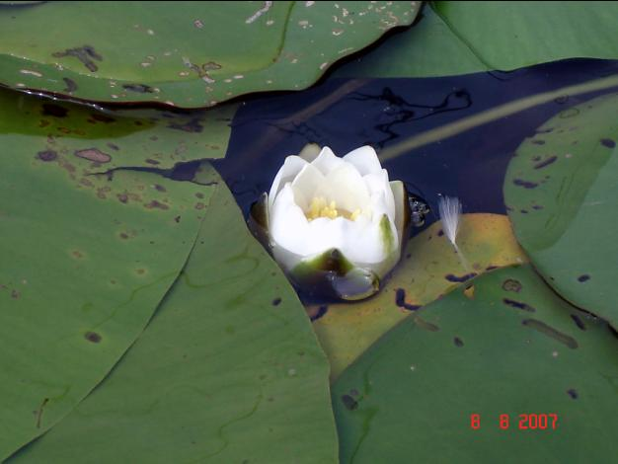
- на озере Данилово растут занесенные в Красную книгу растения – красивейшие кубышки и кувшинки;
- из дополнительных источников мы узнали, что эти растения живут только в самой чистой воде, значит, в этой воде купаться безопасно.

Slide 5
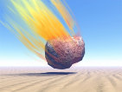
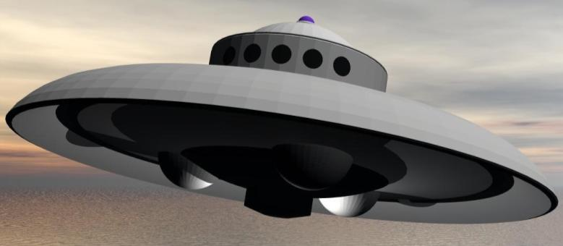
Интересные данные об образовании озера
Первая легенда гласит, что озеро образовалось на месте падения метеорита, отсюда и его удивительное свойство — чистая вода с большим содержанием серебра.
(Второе название
озера — Серебряное)
По второй легенде озеро образовалось на месте падения неопознанного летающего объекта, и сплав неведомого космического металла обогатил воду живительными для земных организмов компонентами

Slide 6
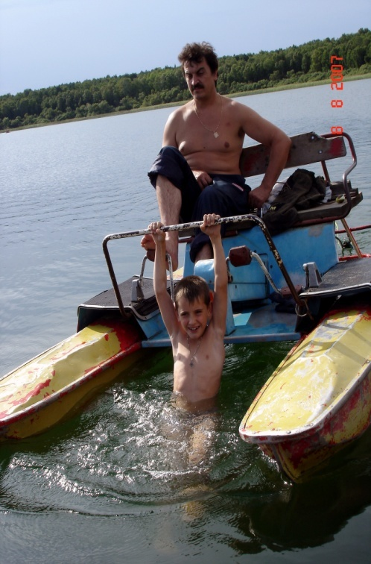
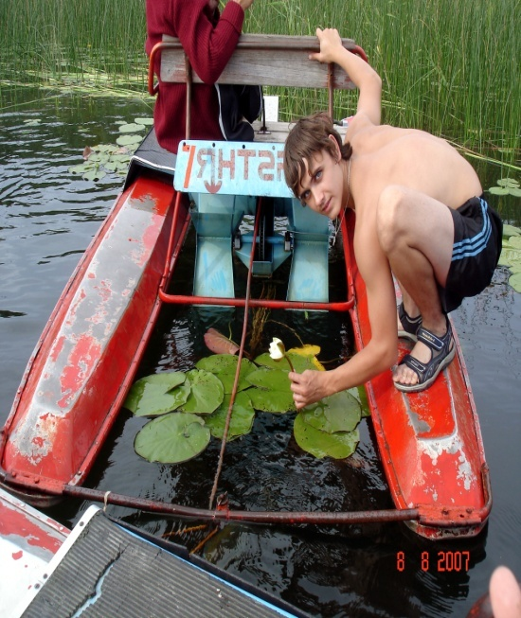
Целебные свойства озера Данилово в том, что…
вода в озере постоянно меняется благодаря множеству подземных источников и приносит огромное количество свободного кислорода;
По берегам озера есть месторождение глины, которая обладает лечебными свойствами.
(наши фотографии с оз.Данилово )

Slide 7
Не поверите, но факт!
У папы Ильи были боли в суставах. После поездки на Данилово болей он не ощущал примерно полгода.
У мамы Вани были серьезные проблемы со спиной. После того, как мы побывали на этом лечебном озере – спина больше не беспокоит.
Наше предложение:
Не повторить ли поездку на это чудо-озеро в этом году?!

Slide 8
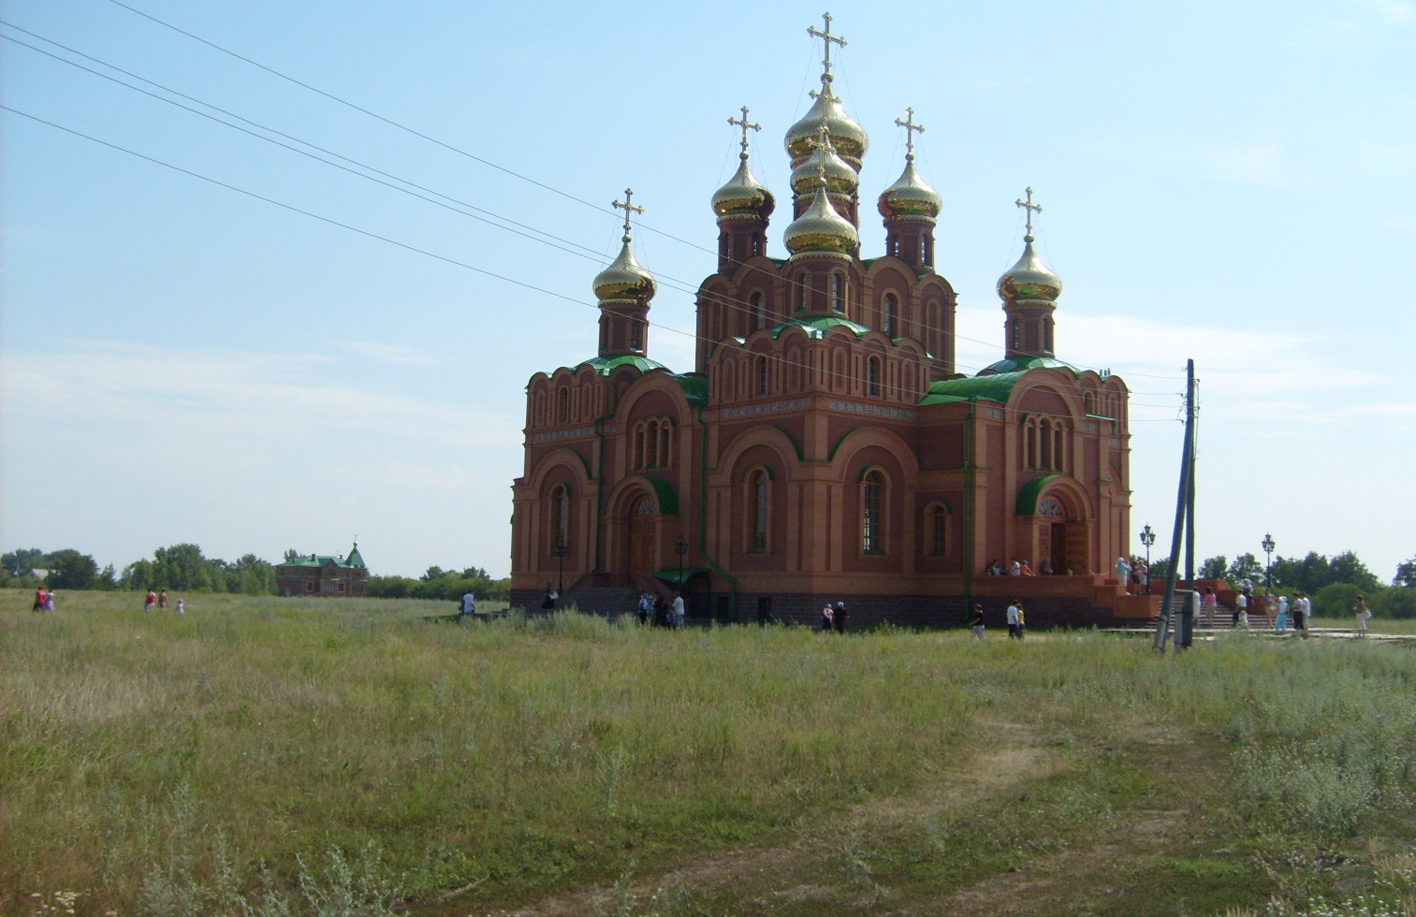
Еще одно чудное место в нашем крае – Ачаирский монастырь

Slide 9
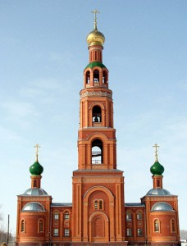
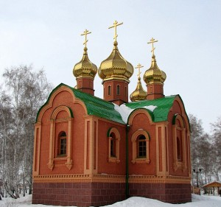
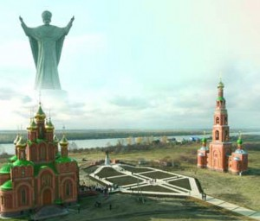
Это должен знать каждый омич!
С 1991 года началось возрождение Ачаирского крестового монастыря, комплекс которого раскинулся почти на 40 гектарах Омской земли.
Ачаирский монастырь окружен оградой с 4 вратами: Иртышские, Северные – вход в монастырь, Восточные и Западные.

Slide 10
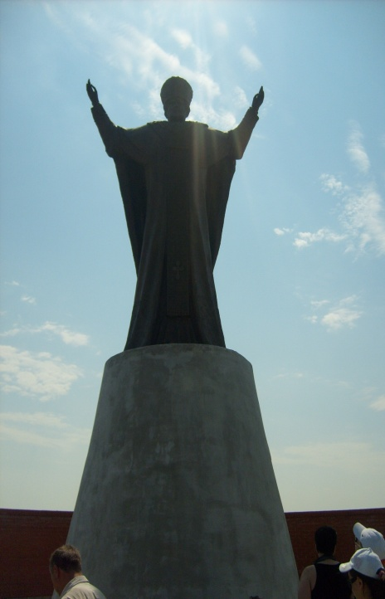
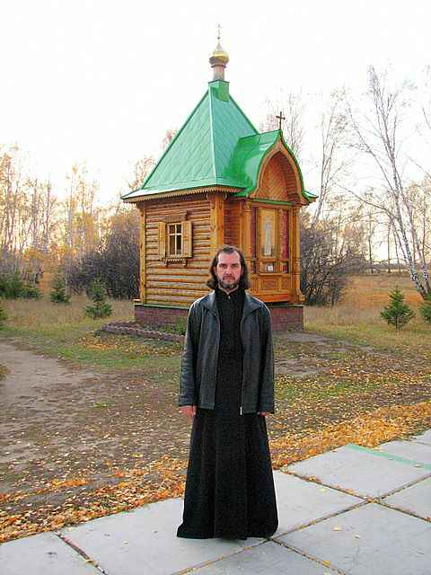
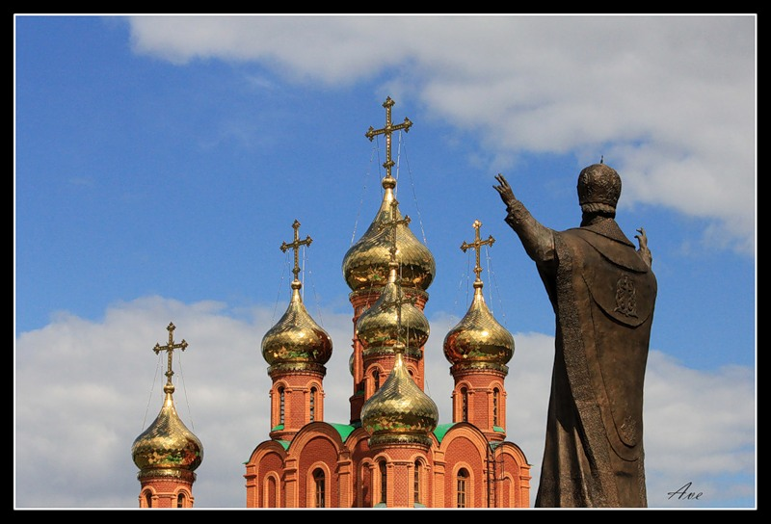
Это должен знать каждый омич!
В центре святой обители на берегу Иртыша высится фигура святителя Николая Мирликийского, подаренная Фондом Николая Чудотворца.
Комплекс Ачаирского монастыря - уникален и своеобразен, он знакомит своих посетителей с бытом монахинь, с церковным укладом и людьми, посвятившими свою жизнь служению Господу.

Slide 11
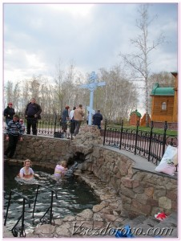
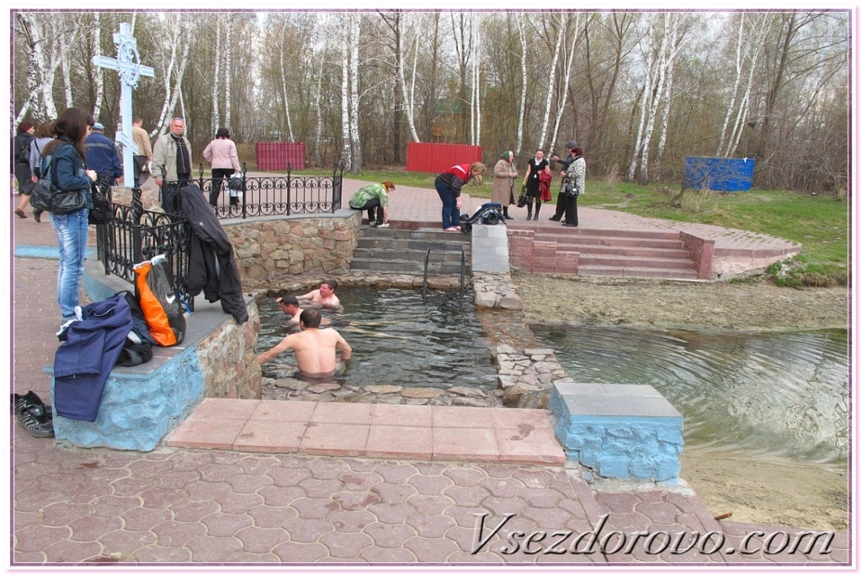
Святой источник
на территории Ачаирского монастыря был открыт источник минеральной воды. Его освятил Патриарх Московский и всея Руси Алексий II во время своего визита в Ачаир. Каждую субботу митрополит Омский и Тарский Феодосий проводит обряд освящения воды. Об ачаирской воде разнеслась слава чудотворной, поэтому сюда приезжает большое количество людей в надежде на исцеление.
Температура воды равна 36,6 °C, то есть температуре человеческого тела, и не понижается даже в самые сильные морозы. Вода богата бромом, ортоборной и метакремниевой кислотами, которые благотворно влияют на здоровье человека. Экспертиза показала содержание в воде углекислоты, серы хлора, кальция, натрия, магния, калия. Вода полезна при хронических гастритах, язвенной болезни желудка, болезнях печени и эндокринной системы.

Slide 12
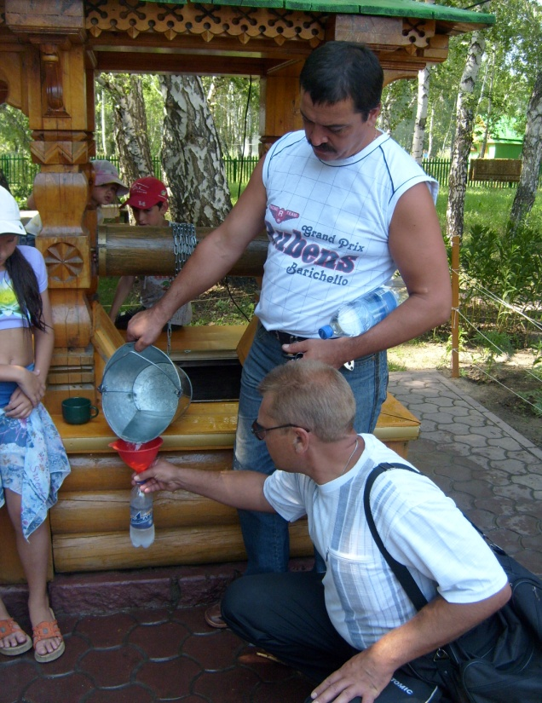
Ну как не воспользоваться целебными дарами родного края
Наши папы набирают целебную воду
Мы с мамой купили освященные крестики и иконки
Мы искупались в святом источнике

Slide 13
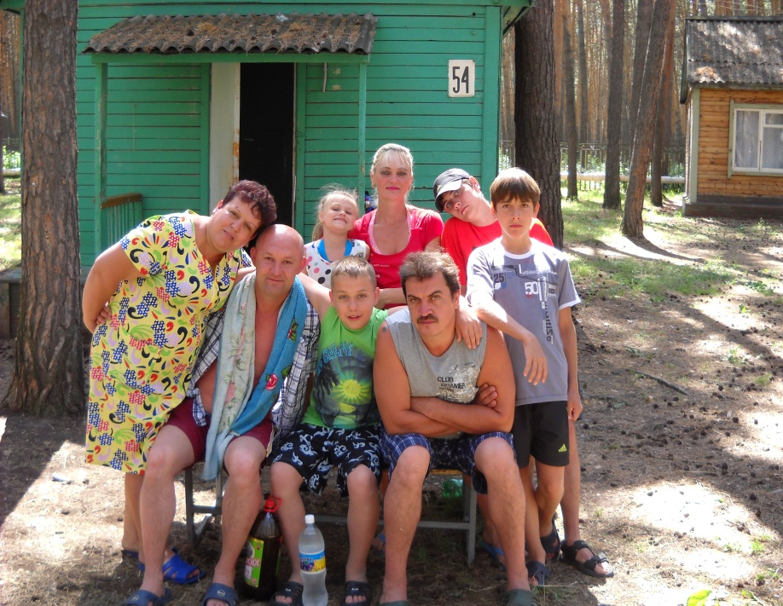
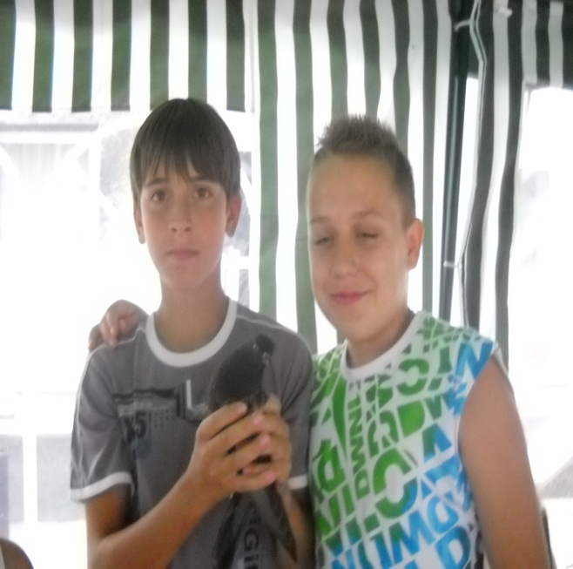
Ещё одно любимое место в Омске – Чернолучье Традицией наших семей стал ежегодный выезд в Чернолучье.

Slide 14
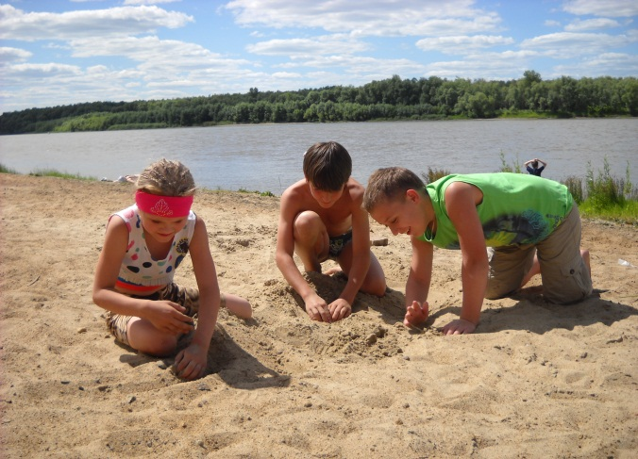
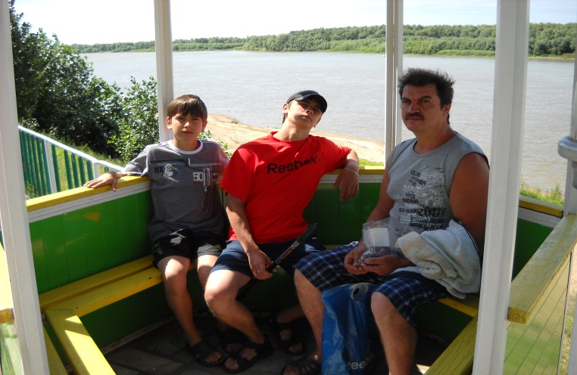
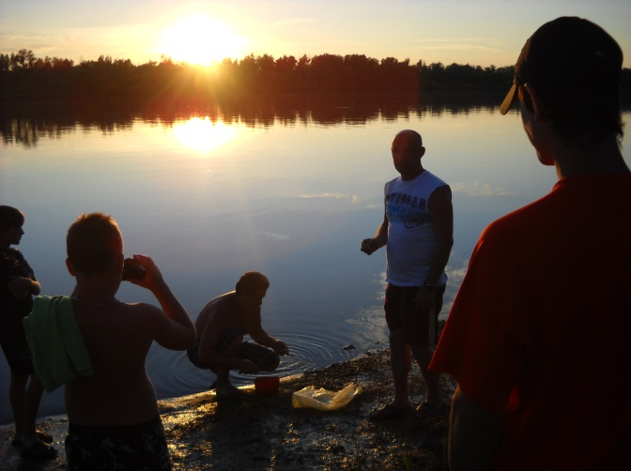
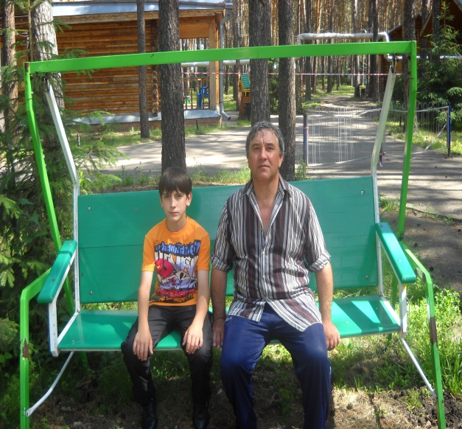
Причинами частого выезда в Чернолучье стали: - чистый, свежий воздух; - расположение базы отдыха в сосновом бору; - 1,5 часа езды; - чистый берег Иртыша; - рыбалка; - купание, развлечения, шашлыки; - небольшие затраты.

Slide 15
Вывод:
Чудесами нашего родного края можно восхищаться бесконечно и не надо куда-то далеко уезжать, но очень важно , помнить о том, что бывая в каком-то месте нужно еще и узнавать про него что-то интересное, чтобы быть эрудированным и чтобы было о чем рассказать своим друзьям!!

